Slide 1
Hvordan samskape et samfunn som gir bedre levekår og folkehelse ?
Vegard Nilsen
Spesialist i indremedisin og samfunnsmedisin
Direktør for folkehelse Agder fylkeskommune

Slide 2
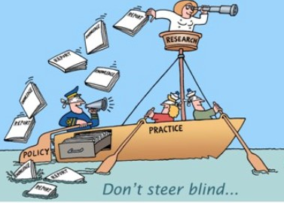
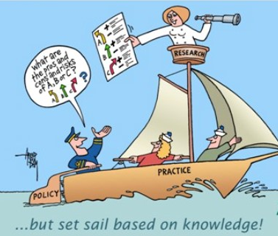
Hvordan samskape bedre folkehelse?
Notes:
1) Dvs. kastet viktig, kunnskapsbasert vitenskap på sjøen eller lagt det i en skuff, og hatt ansatte som har jobbet i blinde (synsemetoden) og jobbet i hver sin retning? 2) Her ser vi kunnskapsbasert, systematisk jobbing mot samme mål.

Slide 3
Sentrale spørsmål
Hvordan hjelpe de mest utsatte?
… og samtidig få færre utsatte om 20 år?
Er vi for opptatt av tiltak på individnivå?
...og for lite oppmerksomme på effektene av universelle tiltak
Er vi for lite opptatt av tidlig barndom sin betydning?
…når barndommen varer livet ut
…når innsats under svangerskap/første leveår gir best avkastning
Notes:
Er problemet å finne de gule – eller at vi ikke helt vet hvordan vi best hjelper alle de gule vi ser?

Slide 4
Foreldre
Overgang
FOREBYGGING
Barnehage
Overgang
Grunnskole
Overgang
REPARASJON
Videregående opplæring
Notes:
Hvordan bruke enkeltsaker til å påvise systemsvikt og etablere bedre system? Hvordan unngå «reparasjonsfella»?

Slide 5
Tre sentrale element for å bedre levekårene
Vi må kjenne kunnskapen
Vi må bruke kunnskapen
Vi bør koordinere og samordne innsatsen mot samme mål

Slide 6
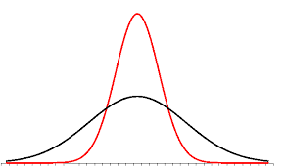
Folkehelse
Folkehelse kan defineres som befolkningens helsetilstand og hvordan helsen fordeler seg i befolkningen
Ikke på individnivå

Slide 7
Men først: hvor skapes helse?
Helse skapes ikke hos legen / psykolog / annet helsepersonell
Helse, god eller dårlig, skapes i samfunnet der livene leves – miljøet former oss
Krig-fred
Familie / nærmiljø / naboskap / fritidsaktiviteter
Barnehage / skole / arbeidsplasser / økonomi
Åpningstider / produktplassering / matproduksjon / pris
Grad av ulikhet
Notes:
Er flere behandlere veien til bedre helse? Grad av ulikhet i et samfunn påvirker helsa til den enkelte – også til de på toppen av pyramiden. Alle har det best i land med små forskjeller – også de rikeste. Der finner vi best helse- og minst sosiale problemer.

Slide 8
Hva vestlige samfunn med stor likhet oppnår
Mindre splittelse - mer tillit – et mer samlet samfunn
Mindre mobbing, slåssing og konflikter blant barn
Bedre skoleresultater – folkehelse - livskvalitet
Mye lavere andeler med psykiske lidelser – opplevd stress
Mindre fedme
Mindre stigmatisering av ufaglært arbeid
Mindre vold og annen kriminalitet
Mer humane forhold i fengsel – fokus på rehab. mer enn straff
Større sosial mobilitet
Notes:
Vi er første generasjon som må finne nye svar på hvordan vi kan bedre menneskenes livskvalitet. Ytterligere økonomisk vekst er ikke svaret nå. Det er ikke velstandsnivået i det enkelte land som er avgjørende, men hvor jevnt velstanden er fordelt innad i landet. Lese fra boken side 111.

Slide 9
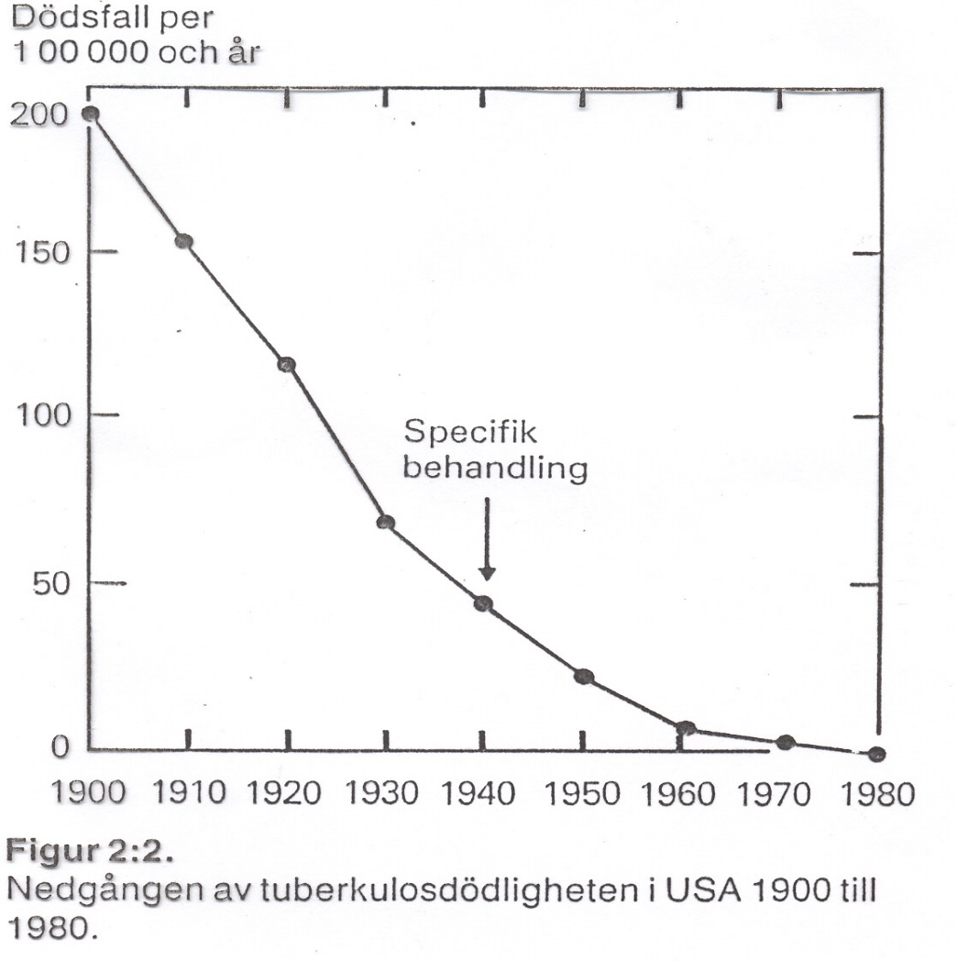
Helsesektor?
Samferdsel?
Utdanning?
Teknisk sektor?
Næringssektor?
Planavdeling?
Økonomiavdeling?
Notes:
Svaret viser hvor viktig det er med kunnskap. Helse er et produkt av det samfunnet vi sammen skaper – velstand gir bedre helse inntil et visst punkt – graden av ulikhet i samfunnet har stor betydning for alles helse.

Slide 10
10% av folkehelseutfordringene løses i helsesektoren
90% løses i de andre sektorene
Slik har det vært – slik blir det fremover
Preger dette vårt og kommunenes arbeid?
Notes:
Har vi samme målbilde for folkehelsearbeidet?

Slide 11
Mål for folkehelsearbeidet i Norge
Flere leveår Norge skal være blant de tre landene i verden som har høyest levealder
Bedre leveår Befolkningen skal oppleve flere leveår med god helse og trivsel
Jevnere kår Vi skal skape et samfunn som fremmer helse i hele befolkningen og reduserer sosiale helseforskjeller
Notes:
Vi vet hvor vi har bommet mest siste generasjon

Slide 12
Sosial ulikhet i helse – enkelt formidlet
Hvert år siste 25 år har levealderen økt ca. 2 mnd./år
…men ikke for alle
Høyt utdannede øker levealderen med ca. 3 mnd./år
Lavt utdannede øker levealderen med ca. 1 mnd./år
Notes:
Ved ulik fordeling av levekår, bomiljø, inntekt, marginalisering, kunnskap om risikofaktorer, teknologi, genetikk, miljø, tilgang til helsetjenester og valg av levevaner blir også helsen ulikt fordelt. Sosiale helseforskjeller som skyldes forhold samfunnet kan gjøre noe med bør reduseres så mye som mulig – mulighetene er mange.

Slide 13
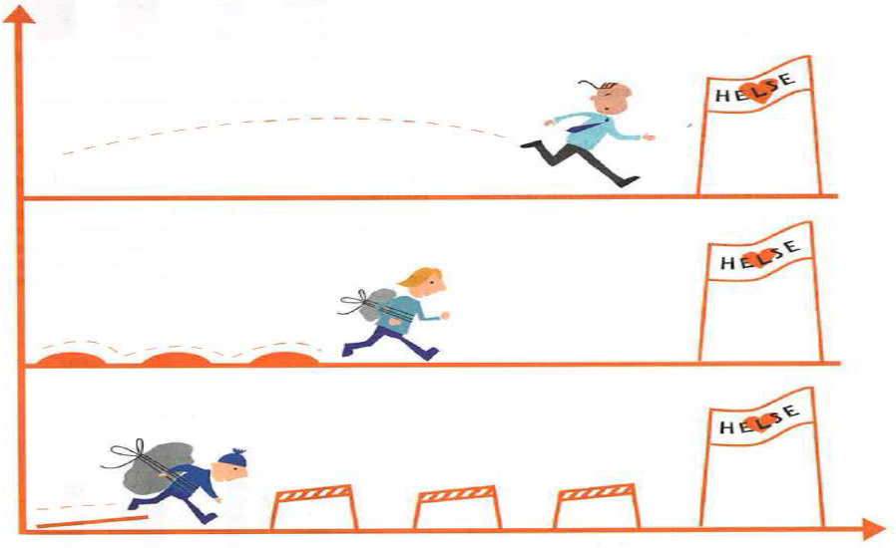
Notes:
Veien til god helse er lett for noen, mer utfordrende for andre. Sosial ulikhet i helse kan forklares som gjennomgående og vedvarende forskjeller i livsbetingelser –fysiske, psykiske, sosiale og åndelige. Helsen i befolkningen formes av den ulike verden vi lever i.

Slide 14
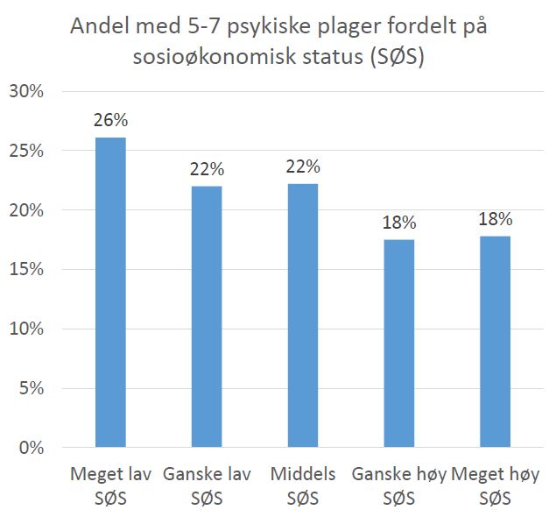
Sosial ulikhet på Agder?
Ungdata 2019 - 18 101 ungdommer svarte (85%)

Slide 15
Psykiske plager i Ungdata 2019
Har du i løpet av den siste uka vært plaget av noe av dette: -
Følt at alt er et slit
Hatt søvnproblemer
Følt deg ulykkelig, trist eller deprimert
Følt håpløshet med tanke på framtida
Følt deg stiv eller anspent
Bekymret deg for mye om ting
Følt deg ensom
Notes:
18 101 svar – svarprosent ca. 85%. De harde fakta – andelen som har høyt psykisk symptomtrykk = 21%. Legg merke til at 2 av 3 har noen av disse symptomene ukentlig = helt NORMALT

Slide 16
SYMPTOMER
Hva er det grunnleggende problemet?
Notes:
Kan det finnes ting vi spør ungdommene om som vi ser øker eller reduserer andelen som har høyt symptomtrykk? Vennskap? Trygge voksne? ….kan vi kalle dette for «beskyttelsesfaktorer».

Slide 17
Notes:
Hvordan tror du sosioøkonomi endrer tallene 57% - 27% og 7%? Hvis de deles i 5 kategorier i forhold til sosioøkonomi?
Meget lav beskyttelse = 7%; lav beskyttelse = 31%; høy beskyttelse = 28%; meget høy beskyttelse = 34%

Slide 18
Notes:
Ingen gradient. ENORME forskjeller mellom gruppene. Det er ikke sosial klasse i seg selv som skaper ulikhetene, men at disse beskyttelsesfaktorene er ulikt fordelt. Beskyttelsesfaktorene trumfer sosioøkonomisk status.

Slide 19
Beskyttelsesfaktorene som skaper disse skillene
Forhold på skolen
Trives / lærere bryr seg / kan snakke med lærer om personlige problem
Forhold i nærmiljøet
Fornøyd med idrett-kulturtilbud / ikke mobbet / ikke vold
Foreldre og familie
Foreldre kjenner venner / vet hvor jeg er / kan snakke om pers. problem
Får ikke lov å drikke alkohol / lite alkohol hos foreldre
Sosiale relasjoner
Har venner / har venner de kan betro seg til og ta opp pers. problem med / andre trygge voksne de kan snakke om pers. problem med
Notes:
Det er disse faktorene som er skjevt fordelt etter utdanningsnivå – som forklarer SVÆRT ulike andeler med psykisk symptomtrykk.

Slide 20
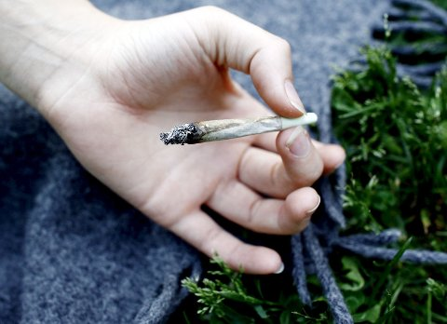
Hvordan slår disse faktorene ut på hasj?
Høy grad av beskyttelse
Middels grad av beskyttelse
Lav grad av beskyttelse
2% 7% 16%
Notes:
To viktige budskap: andelen som tester hasj og annen rus betydelig forskjellig – og hvordan det går betydelig forskjellig. NB: familiebeskyttelsesfaktorene trolig MARKØRER på et annet foreldreskap. Ser dere hva som er farlig?

Slide 21
Hvordan få mindre sosial ulikhet i helse?

Slide 22
Tiltakene som settes inn tidlig er de viktigste – og de som kan gi mindre sosial ulikhet i helse
Årsakskjeden
Bakenforliggende faktorer:
inntekt, oppvekst,
utdanning, arbeid …
Adferd - tobakk,
fysisk inaktivitet og ernæring - og identifisert sosial og fysisk miljørisiko
Biologiske
risikofaktorer
blodtrykk
kolesterol
KMI….
Sykdomsbyrde
God helse/
sykdom
Notes:
En av grunnene til at vi bommer på ulikhetsdimensjonen er at vi er for opptatt av faktorene lengst til høyre – og da på individnivå

Slide 23
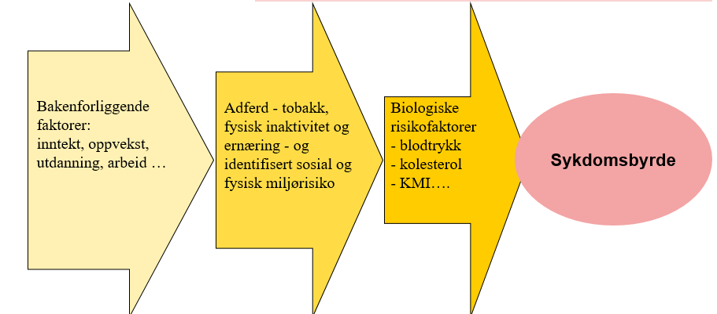
Notes:
Tror vi på denne modellen så vil vi i liten grad satse på individrettede tiltak – og i stor grad satse på strukturelle, universelle tiltak.

Slide 24
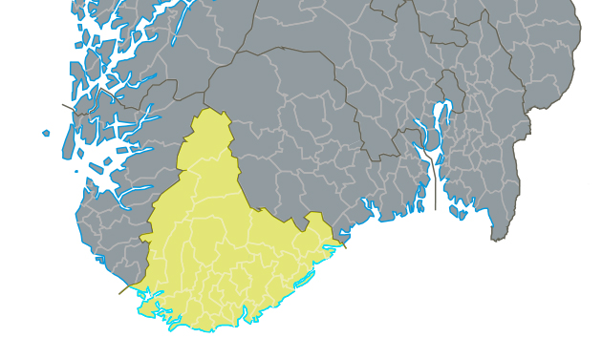
Levekår og folkehelsa styres med samfunnsutviklingen
Tuberkulose løst
Kreftutfordring doblet
Muskel-skjelettplager
«Utenforskap»
Hva oppnår vi da?
Hva da med tiltak mot den gule versus hele gruppen?

Slide 25
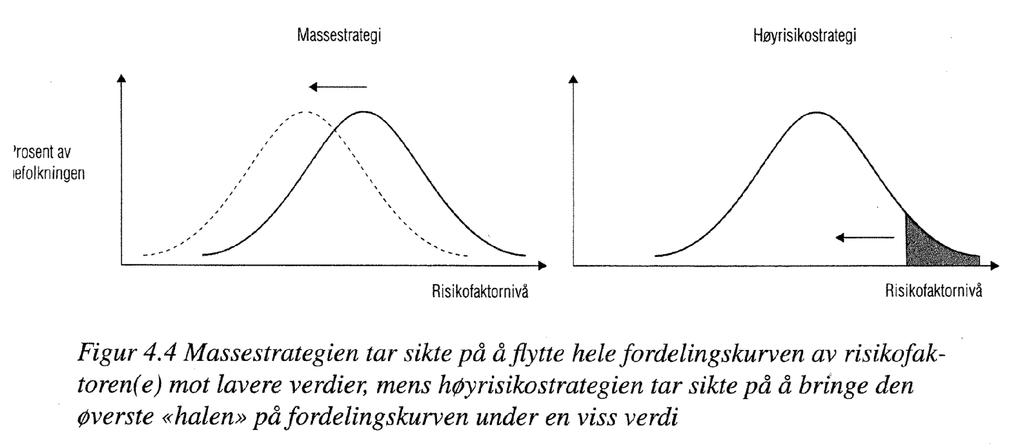
Hvilken strategi forebygger flest tilfeller?
Notes:
Kolesterol som eksempel

Slide 26
Flest hjertedødsfall hos personer med normale kolesterolverdier

Slide 27
Folkehelsens masselov
Mange personer med lav risiko genererer flere syke enn få med høy risiko
Rose G. The Strategy of Preventive Medicine, 1991, p 24.
Notes:
Dette er ikke noe dere kan velge om dere vil tro på. Vi vet nå at det er slik det er. Men det er et paradoks, det kalles for forebyggingsparadokset.

Slide 28
Vanskelig spørsmål for oss?
Vil vi forebygge flest tilfeller eller vil vi forebygge hos personer med høyest risiko?
Notes:
Utfordrer alle yrkesgrupper: helsesykepleiere, lærere, ……. Og ikke minst administrativ ledelse, politikere, samfunnsplanleggere. I tillegg til at effekten er størst så unngås i tillegg stigmatisering

Slide 29
Vi vet hva som gir mest effekt
Mange personer med lav risiko vil generere flere syke enn få med høy risiko
Kosthold
Foreldreskap
Alkohol
Psykologbruk
Notes:
Høyrisikostrategi er effektivt for de som berøres av tiltaket, men har ikke potensiale til å løfte Agders levekår.

Slide 30
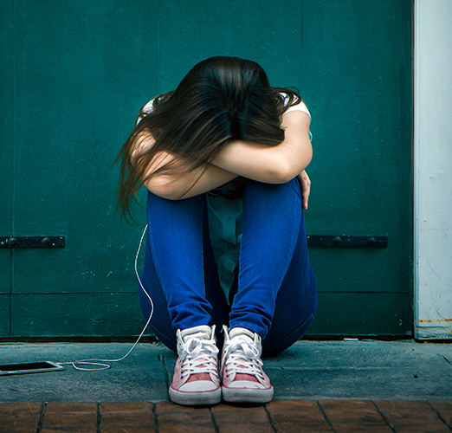
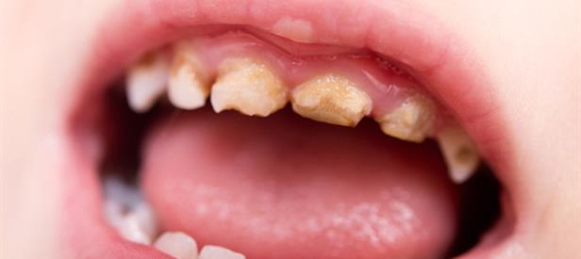
Symptomer som i hovedsak løses utenfor helsesektoren
Hendelser
Drivkrefter
Helt sentralt:
Fra symptomfokus til «årsakene til årsakene»
Alle sektorer eier problemstillingene og er en viktig del av løsningen
Mønstre
10% helse
90% alt annet
Strukturer
Notes:
Svært mange ulike arenaer vi kan jobbe på for å sikre flere mer beskyttelse. Alkoholbruken er økt 40% siden OL på Lillehammer fordi samfunnet har lagt til rette for det. Fedme er blitt et stort problem fordi samfunnet har endret seg – vil vi ha mindre fedme eller alkoholskader må vi slutte med individuell tilnærming og se på strukturene.

Slide 31
Hvordan samskape et samfunn med levekår ↑
Koronahåndteringen har lært oss masse om hva vi kan samskape med koordinert innsats
Mer av dette?
Vi kan gjøre «kvantesprang» på andre temaområder hvis vi vil
Notes:
Samhandlingsarenaene «kastet i luften» høsten 2019 – er nylig landet

Slide 32
Å møtes på likefot, etablere felles forståelse og i felleskap definere problemstillingen
Møteplassen
Notes:
Å møtes på likefot, bringe til torgs, etablere felles forståelse og i felleskap definere problemstillingen. Nytt forum er tenkt som arena for samskaping mellom kommuner, frivillig sektor og næringsliv. Vi må bygge en felles grunnmur som holder like lenge som det vi ser på bildet

Slide 33
Regional samhandlingsstruktur på forum- og fagledernivå
Ordførerkollegiet
Forum for samfunnsutvikling
Fagledernettverk
Kommunedirektørkollegiet
KS styre
Digitalisering
KDU
Støttenettverk
(har ikke direkte relasjon til kommunedirektørkollegiet)
Sekretariat
Helse
-KOSS / OSS / Helse- fellesskapet
-RKG ehelse
Oppvekst og utdanning
-RKG Oppvekst og utdanning
Agder samhandler på en systematisk måte for å nå våre felles mål.
Forum for Klima og miljø
Forum for Levekår, likestilling,
inkludering og mangfold
Andre?
Forum for Næringsutvikling og samarbeid
om nye arbeidsplasser
Ett digitalt Agder
Arbeidsgivernettverk (Personalforum)
OFA Offentlige fellesanskaffelser på Agder
Analyse- og FoU-nettverk
Internasjonalt nettverk (Internasjonalt forum)

Slide 34
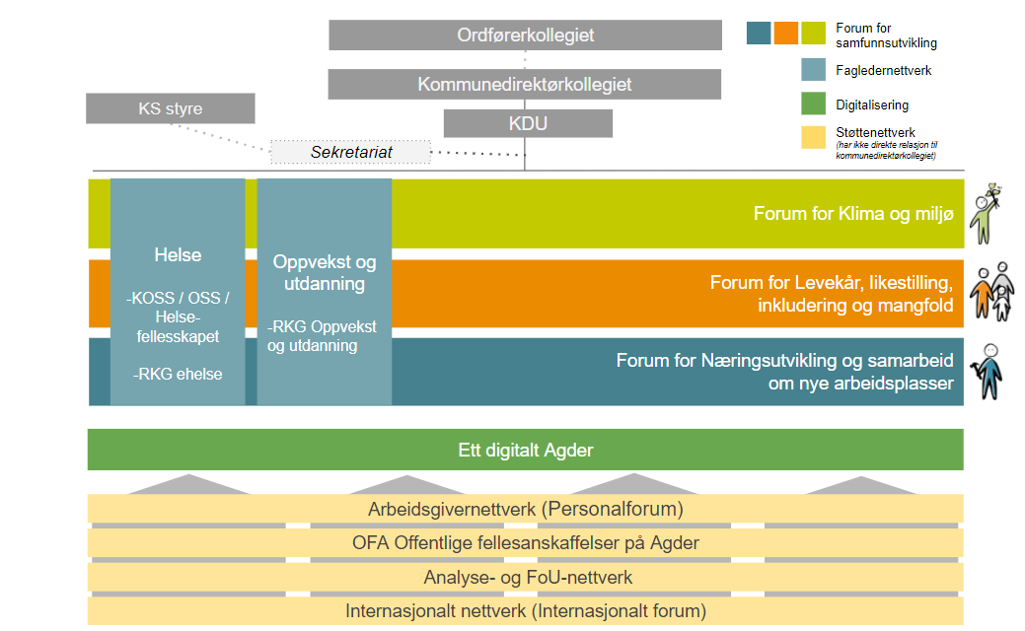
Føringer for foraene for samfunnsutvikling
Foraene for samfunnsutvikling skal legge til rette for:
bred mobilisering / involvering
handling
måloppnåelse
Regionplan Agder 2030 er strategien.
Handlingsprogrammet er prioriteringsverktøy, og foraene benyttes aktivt for å utarbeide og rullere handlingsprogrammet.

Slide 35
Fylkeskommunens rolle i folkehelsearbeidet
Fylkeskommunen
skal ha nødvendig oversikt over helsetilstanden i egen region
skal understøtte folkehelsearbeidet i regionens kommuner gjennom å
tilgjengeliggjøre opplysninger om helsetilstanden i egen region/regionens kommuner
være pådriver for og samordne folkehelsearbeidet i fylket
skal fremme befolkningens folkehelse innen de oppgaver og med de virkemidler de er tillagt
Helsedirektoratet: Systematisk folkehelsearbeid. Veileder til lov og forskrift
Notes:
Hva betyr det å understøtte? Oversiktsarbeidet – felles indikatorsett. Pådriver for – OHOI-prinsippet (bruke kompetansesentre, akademia, næringslivet, kommuner, FK). Ønskes samordning / OHOI?

Slide 36
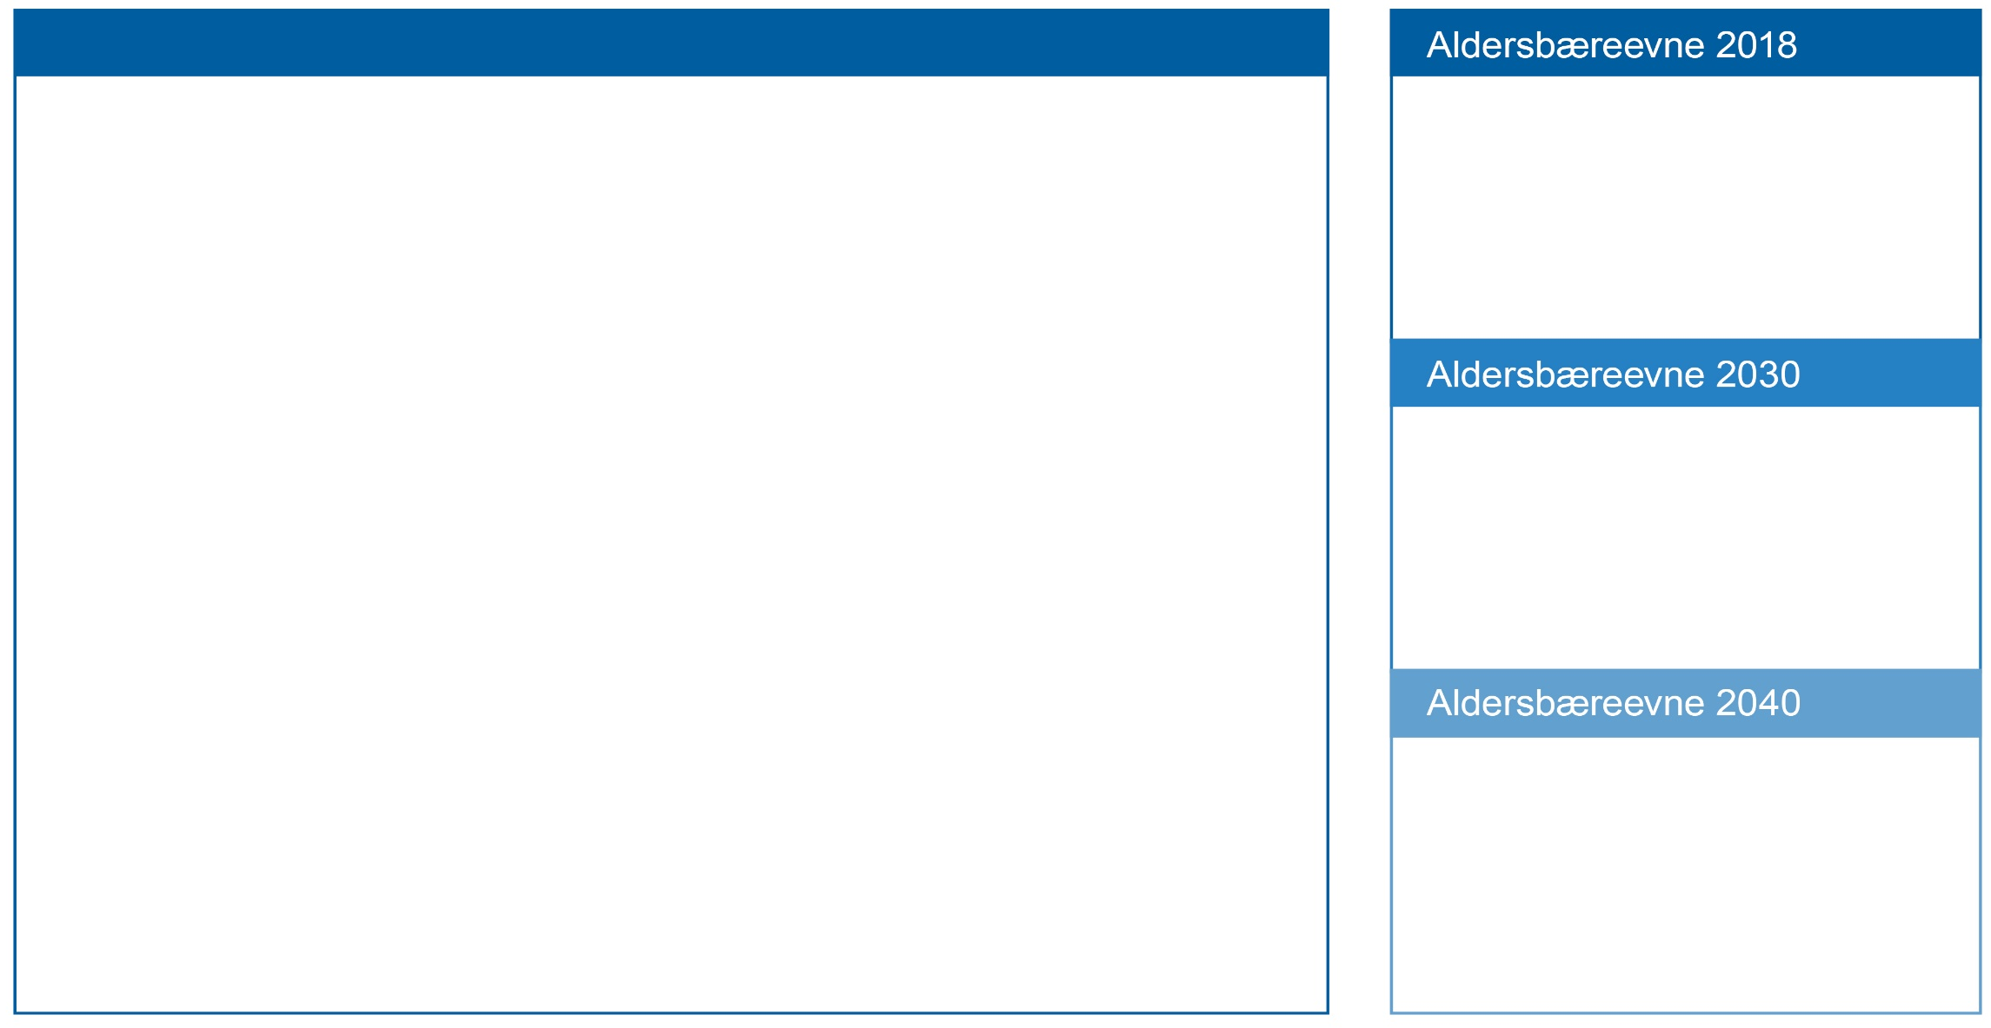
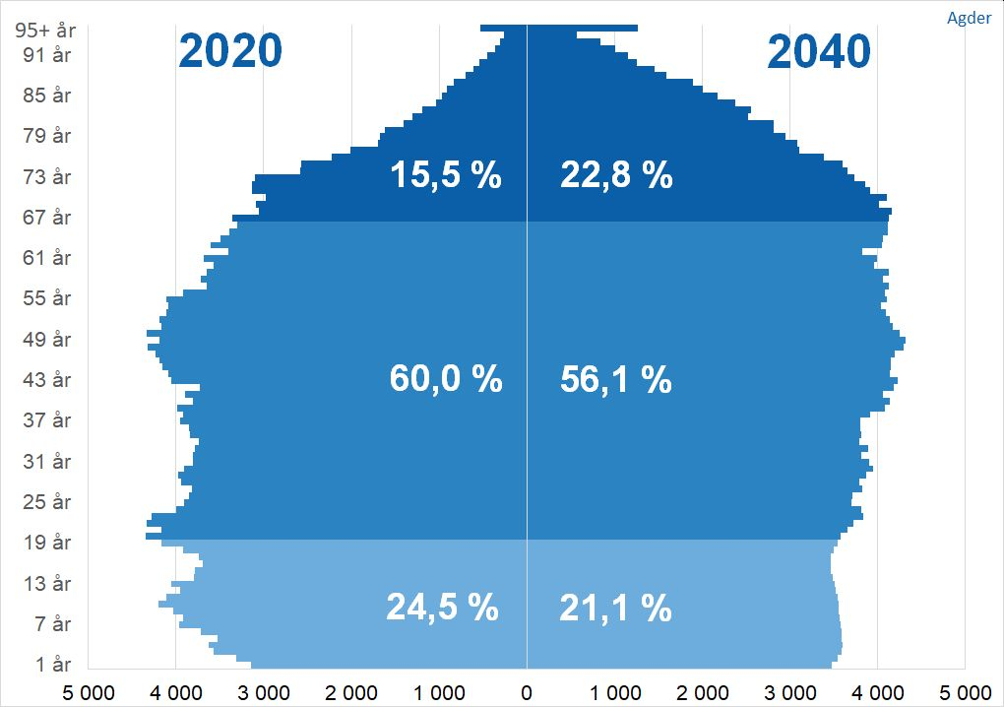
Befolkningssammensetning på Agder i 2020 og 2040
2020
3,9
2040
2,5
2050
2,1
SSB, 2020
Notes:
Norge: 2020=4,0 – 2040=2,5 – 2050= 2,2

Slide 37
Oppsummering
Siste generasjon har våre tiltak bidratt til økt sosial ulikhet i helse
Vil vi ha mindre forskjeller må vi endre tilnærming:
Kunnskapsbasert
Universelt / strukturelt / langt til venstre i årsakskjeden
Høyrisikostrategi effektivt for de som berøres av tiltaket, men har ikke potensiale til å løfte Kristiansandsregionen sine levekår
Fylkeskommunen har en understøtterrolle / samfunnsutviklerrolle
Sterkt ønske om å bidra til mer koordinert, kunnskapsbasert innsats
Notes:
Holdningskampanjer har bidratt til økte forskjeller

Slide 38
Takk for oppmerksomheten

